Slide 1
Isaszeg Gábor Dénes Óvoda, Általános Iskola, Gimnázium és Technikum
Szakképesítés neve: Informatikai rendszer- és alkalmazás-üzemeltető technikus
száma: 5-0612-12-02
VIZSGAREMEK
Szász Roland: 72570664538
Terecskei Ádám: 72597068990
Szekeres Zoltán: 72596895155
13/A
Isaszeg, 2025.05.28

Slide 2


Slide 3
A mai nap témái
01
04
02
05
03
06
Ismertető
Tervezési folyamat
Telephelyek bemutatása
Együttműködés
Forgalomirányítás
Q&A

Slide 4

Cégbemutató
​Online Media Marketing vállalat
Fő profil: Digitális tartalomgyártás
Kampánymenedzsment, hirdetéskezelés
SEO optimalizáció, teljesítmény elemzés
Többhelyszínes adatkezelés
Modern, felhőalapú mentési struktúra
Notes:
A Roadzo Corporation egy dinamikusan fejlődő online média marketing vállalat, amely 4 telp működik.
Fő tevékenységeink közé tartozik a digitális tartalomgyártás, kampánymenedzsment és SEO-optimalizáció.
A vállalat kiemelt figyelmet fordított a biztonságos, gyors és rugalmas IT-infrastruktúra kialakítására.
Minden telephely saját szerepkört lát el, és egyes munka osztályok titkosított kommunikációs csatornán keresztül is képesek egymással kommunikálni
Továbbá az adatok egy biztonságos adatközpontban kerülnek tárolásra, amelyhez csak jogosultsággal rendelkező munkatársak férhetnek hozzá.

Slide 5
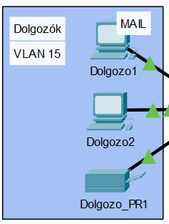
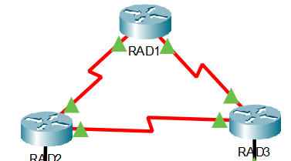
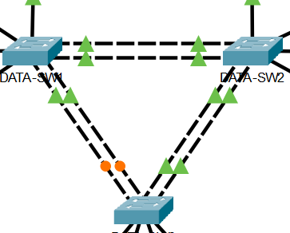
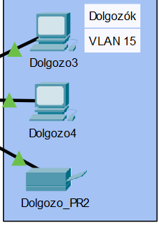
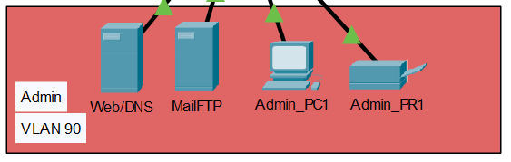
01
Debreceni Telephely

Slide 6
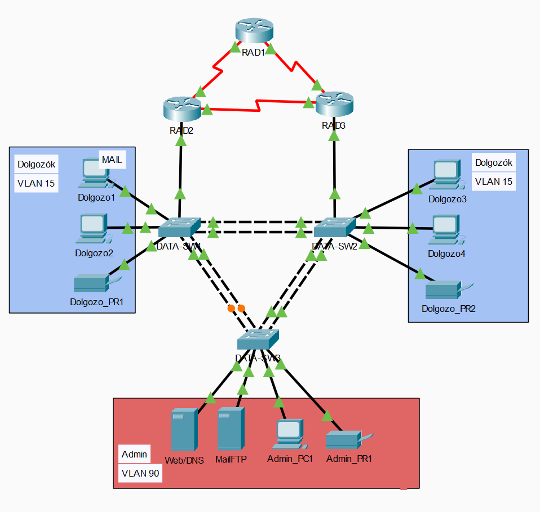

Hálózati szegmentáció
​Három router végzi a forgalomirányítást
A telephely VLAN-okra szegmentált
​2. és 3. rétegbeli redundancia
Biztonsági beállítások alkalmazása
Port biztonság
​SSH alapú távoli elérés
Jelszavak titkosítása

Slide 7
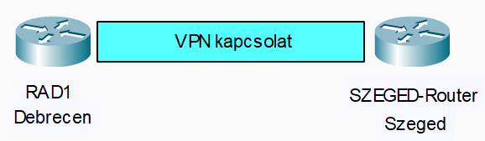
Biztonság és redundancia
Tartalék statikus útvonalak
​HSRP kapcsolat
Rad2 (aktív), Rad3 (tartalék)
​EtherChannel a kapcsolók között
LACP és PAgP protokollok alkalmazása
​VPN alapú kommunikáció Szegeddel
Admin hálózat titkosított kommunikációja

Slide 8
Végberendezések
​VLAN-alapú hálózati felosztás
Dolgozók, Admin és Natív VLAN
Szolgáltatások külön szegmensben
Szerverek statikus címzése
Közvetlen menedzselés
Forgalom szűrése jogosultság alapján

Slide 9
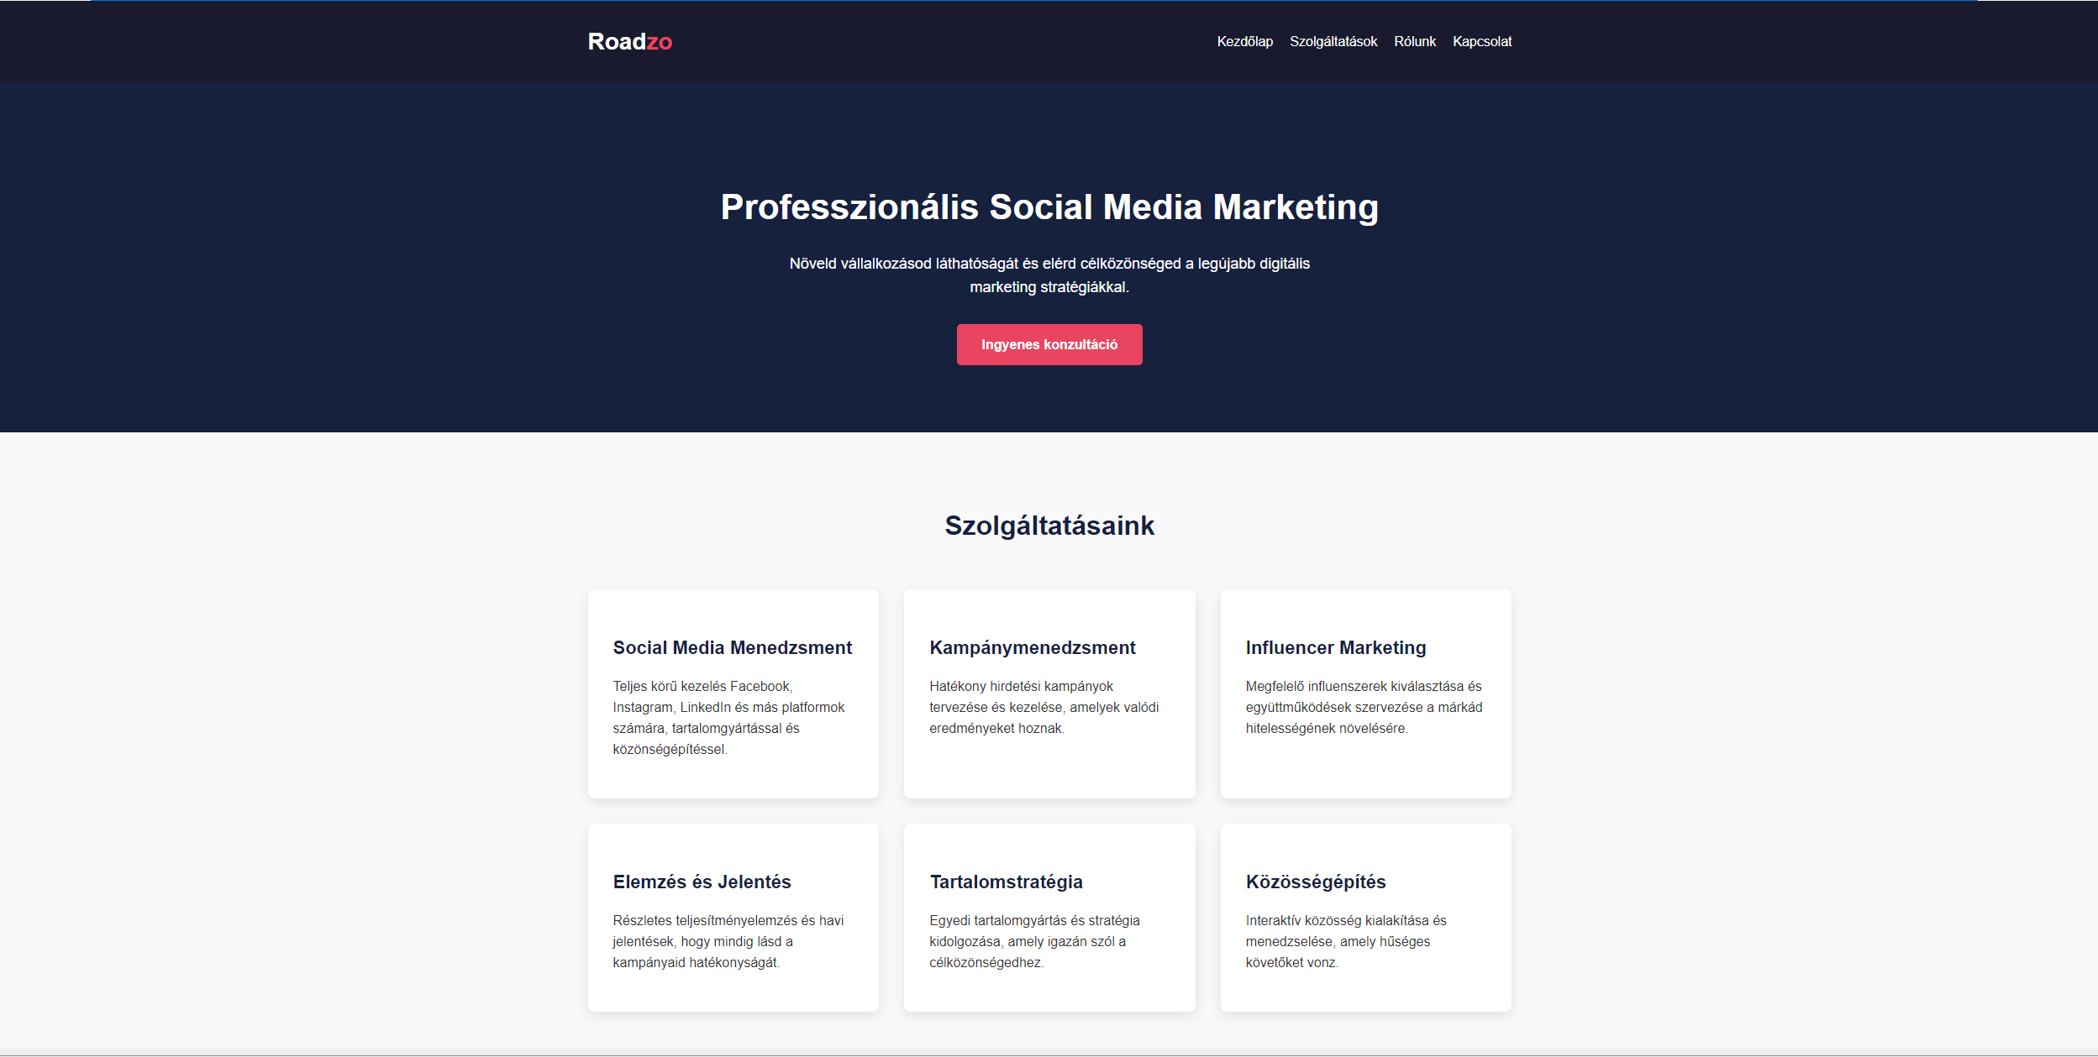
Servers and services
​Two servers provides services
Web + DNS, Email + FTP
FTP server: data- backup and access
​Public website
Secure and managed mailing system
Centralized datamanagin and storing
​Regular data backups

Slide 10
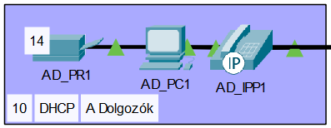
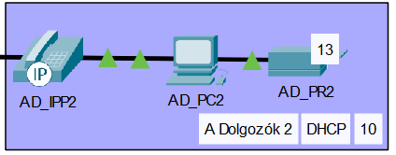
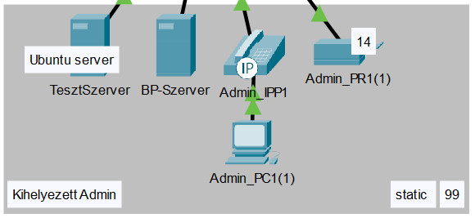
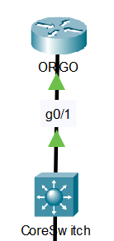
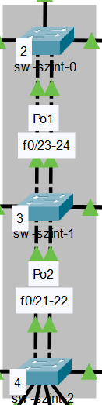
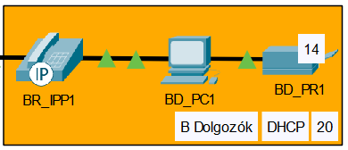
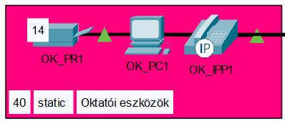
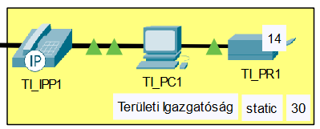
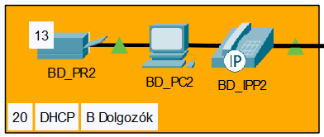
02
Budapesti Telephely

Slide 11
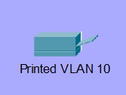


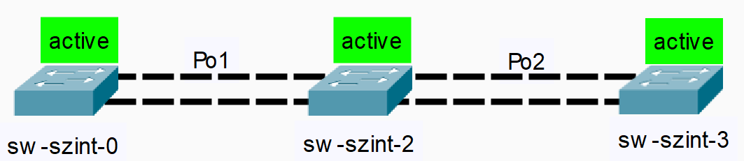
Hálózati infrastruktúra
Printer Vlan 10
Részlegek logikai szeparálása (VLAN)
Minden részleg saját nyomtatóval felszerelt
3️⃣ Cisco Catalyst 2960 Switch működik
Switchek között EtherChannel kapcsolat
Sávszélességnövelés
Második rétegbeli redundancia
LACP aggregációs protokoll (aktív módban)
Skálázható és megbízható kialakítás
Printer Vlan 20
Notes:
A telephely 3 szintre oszlik fel
E szintek közötti hálózati kommunikációt három darab Cisco Catalyst 2960 szériájú, második rétegbeli switch biztosítja. Szintenként minden részleg dolgozói számára külön nyomtató áll rendelkezésre. Ezeken az eszközökön a részlegek elkülönítését VLAN-ok segítségével oldottuk meg, míg az eszközök közötti nagy sávszélességű kapcsolatot EtherChannel technológia biztosítja. Az EtherChannel a Cisco által alkalmazott link aggregációs protokoll (LACP) segítségével valósul meg, amely nemcsak a sávszélességet növeli, hanem második rétegbeli redundanciát is nyújt.

Slide 12
Szegmentálás
Öt virtuális hálózat
1x dinamikus forgalom irányítással működik
1x dedikált adminisztrációs hálózat
3x az alkalmazottak számára lett konfigurálva
1x izolált képzési célú hálózat
További 1x hang prioritásban részesítésére
Virtuális hálózatok közötti forgalomirányíás
1x Cisco Catalyst 3560 „Layer 3” Switch segítségével
10 | A_Dolgozok
20 | B_Dolgozok
30 | Teruleti_Igazgatosag
40 | Oktatoi_Eszkozok
99 | Management
150 | Sound
666 | Unused
Switch(config)# interface FastEthernet 0/1
Switch(config-if)# mls qos trust cos
Notes:
A hálózatban kialakított öt VLAN közül kettő dinamikus IP-címkiosztással (DHCP) működik, míg egy VLAN kifejezetten az adminisztrációs feladatokat látja el.
Három VLAN az alkalmazottak számára készült, ezek közül az egyik a területi igazgatóság részére lett kijelölve.
Ezen felül a hálózat rendelkezik úgyneveztt hang VLANokkat is melyek priorításban részeítík a hang forgalmat ezéltal gyorsítva a sebességét és javítva a minőségét
Kéepn vlan 666: feketelyuk: gyakorlatilag nincs benne szköz
Parancs a ghang priorításban részesítéséhez

Slide 13
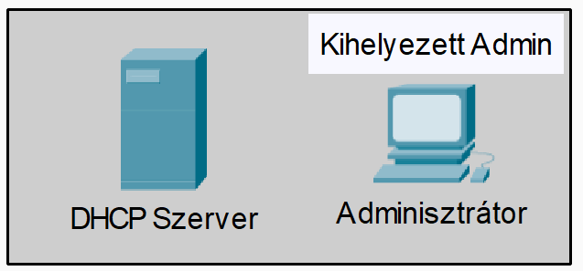
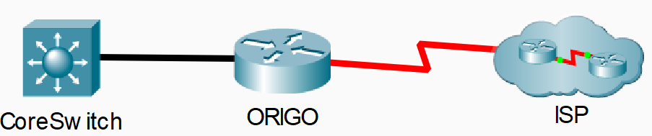
VLAN-ok és kommunikációjuk
A L3-as switch közvetlen kapcsolódik az ORIGO-hoz
Internetelérés és telephelyek közötti irányítás
Terhelés elosztás és sávszélesség optimalizáció
VLAN-ok közötti kommunikáció lokálisan történik
Külső és belső forgalom szétválasztása
Biztonságos adminisztráció
DHCP szegmensek és végpontok központi kezelése
Notes:
A különböző VLAN-ok közötti forgalomirányítást egy Cisco Catalyst 3560 típusú, harmadik rétegbeli switch végzi melyen a külömbözö adat vlanok mellet egy hang vlan is engedélyezett az optimális működés érdekében
Ez az eszköz felel a hálózatból kifelé való kommunikáció irányításáért is amely az ORIGO router felé történik
„A hálózat belső irányába (LAN felé) egy C osztályú (192.x.x.x) privát IP-címtartományt alkalmazunk, míg az ORIGO router felé (kifelé) egy A osztályú (11.1.x.x.), publikus IP-címtartományból osztottunk címet.”
A CoreSwtich az ORIGO router feladatainak csökkentése érdekében lett implementálva ezáltal elősegíti a hatékony és zavarmentes hálózati működést

Slide 14

Szerverek és virtualizáció
Szerverek az adminisztrációs szegmensben
DHCP és FTP szolgáltatás a logikai hálózatoknak
Képzési szerver új munkatársaknak
Ubuntu Server 22.04 LTS
Proxmox VE virtuális környezet
Web-, DNS-, FTP-, Tartományvezérlő szolgáltatások
Oktatási célú konfiguráció
Teljesen izolált tesztkörnyezet
Notes:
Az adminisztrációs szegmensben helyezkednek el a szerverek is, köztük egy DHCP+FTP szerver mely a telephely bizonyos virtuális hálózatainak biztosít dinamikus címzést valamnt fájlmegosztó szolgáltatást (FTP-t) a telephely fájljainak egyszerű és biztonságos elérése érdekében
Ubuntu Server 22.04 LTS alapú képzési szerver mely izolált környezetben fut, egy Proxmox VE virtualizációs platformmal rendelkező gazdagépen.

Slide 15


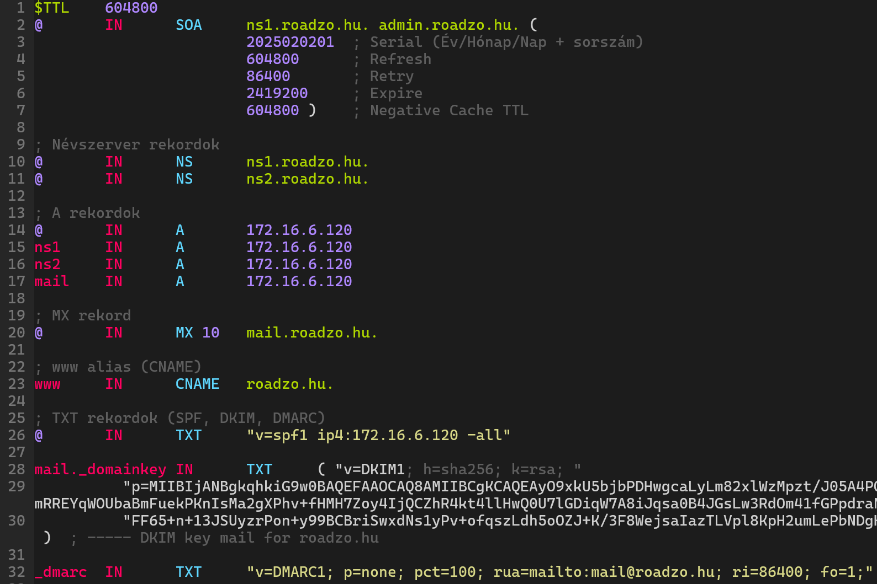

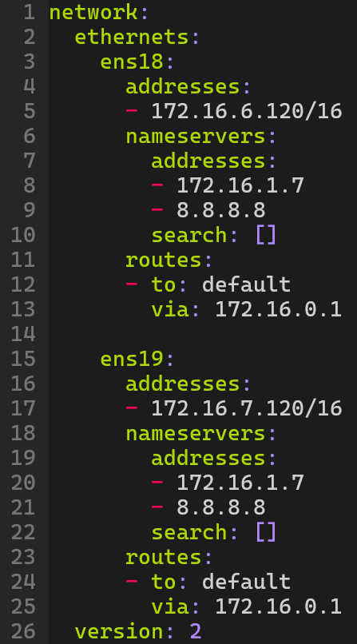



127.0.0.1 roadzo.hu
127.0.0.1 roadzocorporation.hu
Notes:
Melyen több szolgáltatás is fut, ezek között:
Maga a Proxmox rendszer
Biztonságos távoli konzol (SSH) melyet statikusab beállított ip címmel tudunk elérni
Adatbáziskezelő programok, ezek között mysql és hozá tartozó grafikus felület (phpmyadmin) myel megkönnyíti a kezelést
Fájlmegosztó szolgáltatások közül a vsFTPd mely valódi fájlmegosztást szimulál említett izolált környezetben
Multi-domain virtual host, apache2 segítségével mely elősegíti a több domain kiszolgálásaát egy szerveren
Saját DNS névfeloldó szolgáltatás (bind9) mely segíti a multi-domain és levelezés kezelését és elérhetőségét (DKIM, DMARC bejegyzések)
Levelző szolgáltatások, mind küldő (postfix) és fogadó (dovecot)
És web szolgáltás (apache2) szerveroldalo programozási nyelvekkell (PHP, Node.JS)

Slide 16
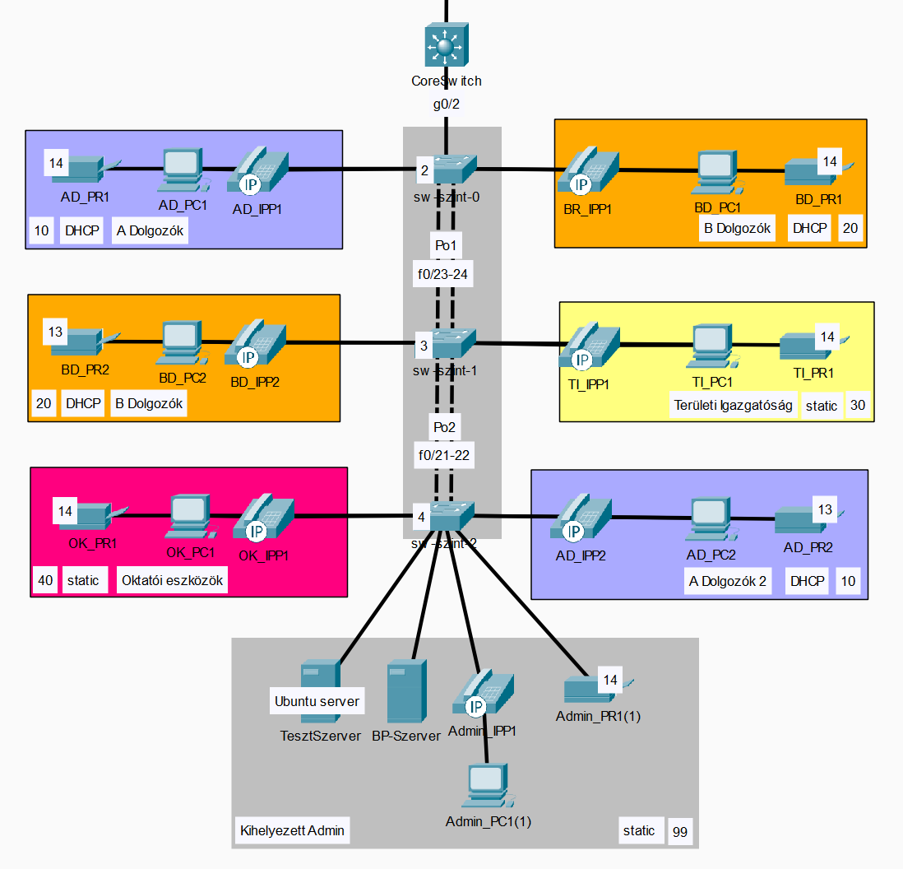
Notes:
Látható a 3 szintes elrendezés
A szintenkénti keverk részlegek elosztása
A 3 második rétegbeli switch etherchannel kapcsolattal
Az adminisztrációs háélózat ebben a 2 szerver (Ubi és DHCPFTP)
És a corewitch mely felelős a vlanok közti forgalomirányításért telephelyen belül, valamint a telephely elhagyásáért

Slide 17
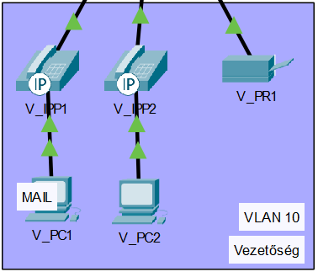
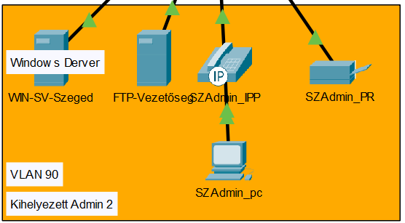
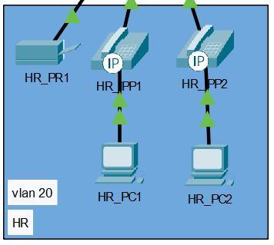
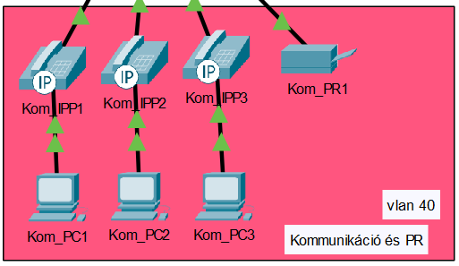
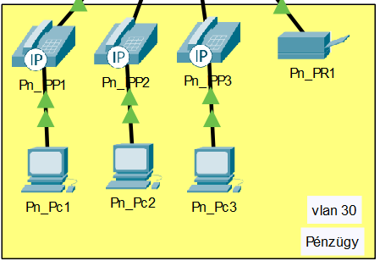
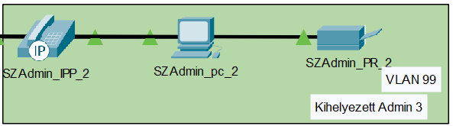
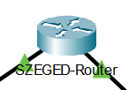
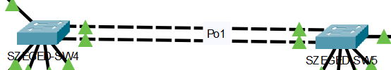
03
Szegedi Telephely

Slide 18
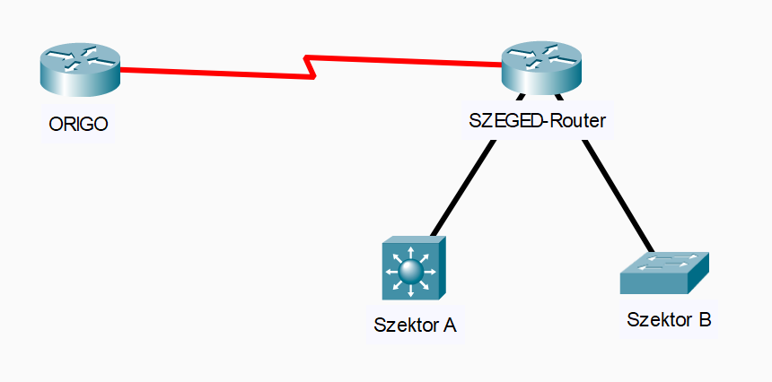
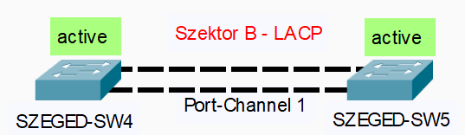
Vezetői központ
Vállalat irányítási és döntési központja
SZEGED-Router biztosít hálózati kapcsolatot
​Két szektoros topológia
VLAN alapú szegmentálás
Ether-Channel összeköttetés kapcsolók között
​Redundancia és sávszélesség növelés
​LACP protokoll aktív mód használata
Notes:
A cégünk szegedi telephelye a vállalat stratégiai központja, ahol a legfontosabb döntések születnek
-kifele komunikácio R
-felosztás AB és osztályok
-switc, eterch.redundancia megvalósitás
-LACP active

Slide 19
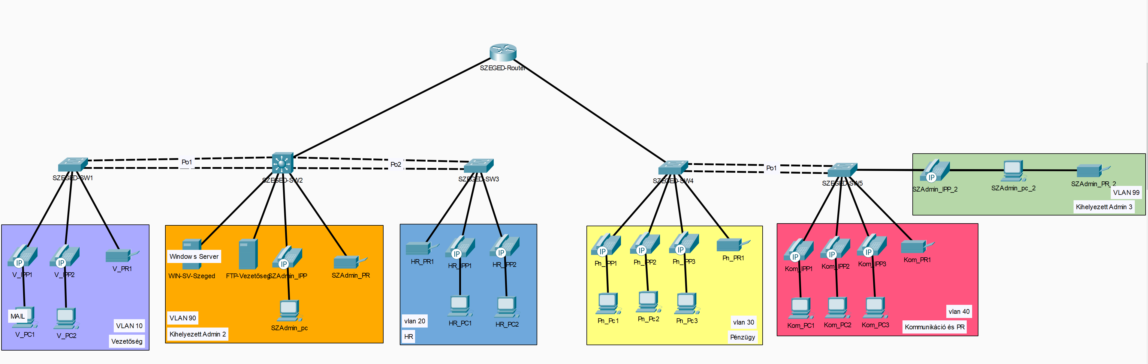
Hálózati megvalósítás
Ipv6 dhcp pool dhcp_pool_A
address prefiix 2001:DB8:ACAD:A::/64
domain-name roadzo.szeged.hu
Ipv6 dhcp pool dhcp_pool_B
address prefiix 2001:DB8:ACAD:B::/64
domain-name roadzo.szeged.hu
GigabitEthernet0/0 unassigned
GigabitEthernet0/0.10 172.16.10.1
GigabitEthernet0/0.20 172.16.20.1
GigabitEthernet0/0.90 172.16.90.1
GigabitEthernet0/0.150 unassigned
​VLAN szegmentálás kezelhetőségért
Router-on-a-stick forgalomirányításhoz
Szektoronként egy-egy adminisztrátor
🅱️ szektorban IPv6 dinamikus címzés
VPN kapcsolat Debrecennel
​Titkosított és biztonságos adatcsere
Notes:
-a jobb szegmentálhatóság és kezelhetőség érdekében
-felügyeleti VLAN, admin távolr.ip van rajta
-R-on-stick technológiát használunk, ami biztosítja a különböző VLAN-ok és szektorok közötti kommunikációt
-ipv6 dhcp, szolgál.biztosít
-a zavartalan működésért felelnek
-VPN

Slide 20
Szeged
A szektor
B szektor

Slide 21

Kiszolgáló infrastruktúra
​Windows Server 2016 alaprendszer
​Központi felügyelet és adminisztráció
Címtárszolgáltatás (Active Directory)
​Felhasználók és gépek központi kezelése
​GPO-kon keresztüli rendszerházirendek
Fájlmegosztás biztonságos hozzáféréssel
Nyomtatók jogosultsághoz kötése
Notes:
-informatikai hátterét
-célja a központi felügyelet megvalósítása a felhasználók, eszközök, jogosultságok kezelése
-AD roadzo.hu,-->központilag kezelhetők a fiókok és a számítógépek
-fájl és nyomtato megosztás

Slide 22
Kiszolgáló infrastruktúra
​Windows Server 2016 alaprendszer
​Központi felügyelet és adminisztráció
Címtárszolgáltatás (Active Directory)
​Felhasználók és gépek központi kezelése
​GPO-kon keresztüli rendszerházirendek
Fájlmegosztás biztonságos hozzáféréssel
Nyomtatók jogosultsághoz kötése
Notes:
OU operating units, szervezeti egység
GPO group policy,
pass,cmd,Mstore,USB
auto törlés

Slide 23


Házirendek és Szabályozás
​Szervezeti egységek logikai tagoláshoz (OU)
​GPO: központi csoportházirend-kezelés
✅ Jelszóházirend
🚫 Parancssor és Microsoft Store letiltva
🚫 USB-tárolók letiltása
​Automatizált szoftvertelepítés
​Centralizált vezérlés

Slide 24

Why we use Windows Server
Centralized control of users and devices
Easy security policy management
Automated software deployment
Quick setup for shared folders and printers
Better data protection and access control
Notes:
We use Windows Server because it allows centralized control of users and devices, easy management of security policies, automated software deployment, quick setup of shared folders and printers, and improved data protection and access control.

Slide 25
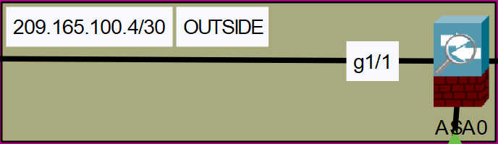
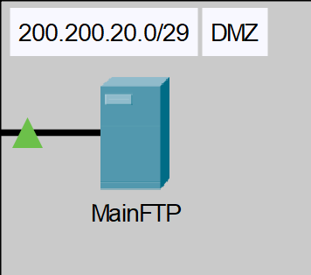
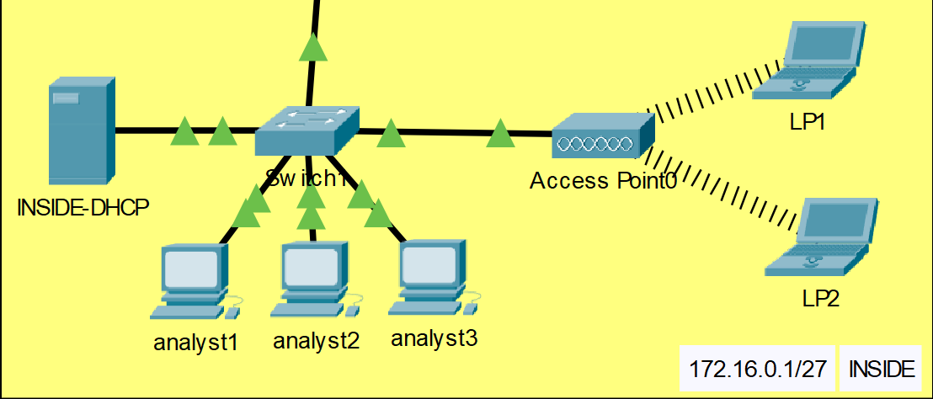
04
Kecskeméti Adatközpont

Slide 26
Biztonsági adatközpont
Kiemelt szerep az adatvédelemben
Kontrollált hozzáférés
Központi adatmentés és archiválás
Hosszútávú ügyféladat-tárolás
Fájlszerver rendszeres biztonsági mentése
Felhő- és fizikai alapú kombinált mentés
Rendszeres adatellenőrzés és tisztitás

Slide 27

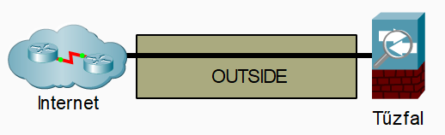
Tűzfal és hálózatvédelem
Cisco ASA 5506-X tűzfal alkalmazása
Hozzáférés-vezérlési listák implementálása
Külső-belső forgalom szeparálása
Vállalat központi FTP-szervere itt helyezkedik el
INSIDE szegmens:
Adatelemző munkások
Notes:
Skálázhatóságot tekintve:
még tervben van a VPN szűrés/naplózás bevezetése

Slide 28
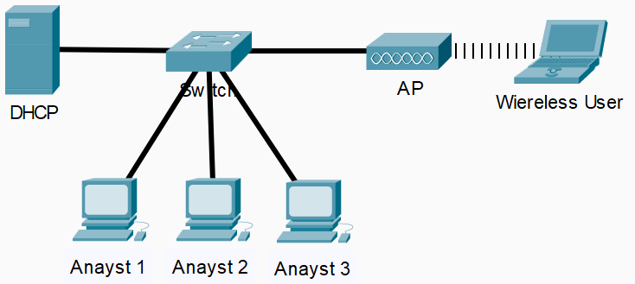
Lokális infrastruktúra
Egyszerű homogén topológia
Adatelemző munkaállomások
Vezetéknélküli hozzáférés
Helyi szerver
Dinamikus címkiosztás
Felügyelt és zárt informatikai környezet
Közvetlen hozzáférés a központi erőforrásokhoz

Slide 29
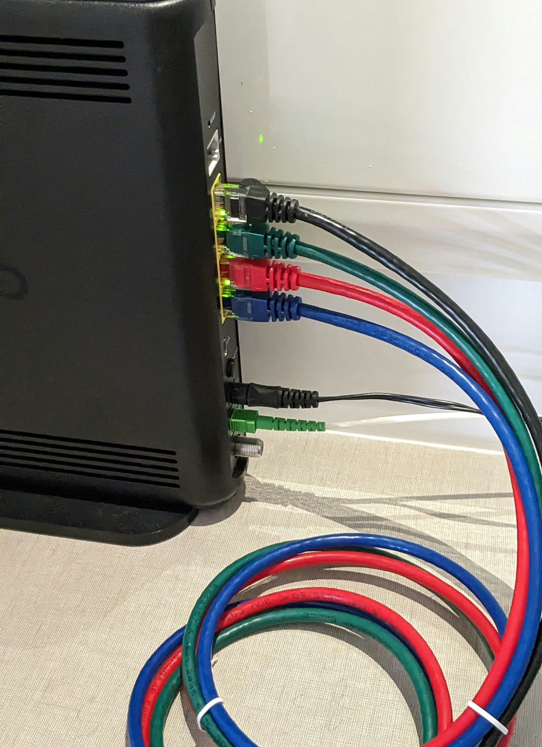
Forgalomirányítás
​Négy fő telephely összekapcsolása
​Budapest: Internetkapu, NAT végpont
​Debrecen: Helyi routing, publikus web
​Szeged: VLAN-ok, telephelyi kapcsolatok
​Kecskemét: Tűzfal kezelés
​OSPF-alapú dinamikus útvonalválasztás
Stabil, gyors adatáramlás​

Slide 30
Network Design Flow
​Identify a suitable buisness model
Analyze and define network requirements
Develop a network prototype
Design, configure and simulate the network
​Visualise and test out features
Test and document the prototype configuration
Ensure the system works as intended under realistic conditions

Slide 31

Csapatmunka összegzése
3 fős csapat – közös munka
Feladatmegosztás – egyenlő arányban
Együttműködés – folyamatos egyeztetés
Kommunikáció – hatékony információáramlás
Problémamegoldás – közös fellépés
Technikai kihívások – megoldva
Projekt lezárása – határidőre, eredményesen

Slide 32
Tapasztalatok
Rugalmasság – új helyzetekhez alkalmazkodás
Felelősségvállalás – saját és közös feladatokért
Csapatszellem – egymás támogatása
Tanulás – gyakorlati tudás bővülése
Kreativitás – problémákhoz való hozzáállásban
Precizitás – dokumentáció és konfiguráció során
Önbizalom – sikeres projektmunka után

Slide 33
Köszönjük a figyelmet!
Q&A

